Slide 1
APERITIVO POSITIVO
TBS storytelling, storydoing e networking della positività
The
Bright
Side
Il lato positivo dell' informazione
Il lato positivo dell' informazione

Slide 2
NOI LA PENSIAMO COSÌ!
The
Bright
Side
Il lato positivo dell' informazione

Slide 3
THE BRIGHT SIDE
The
Bright
Side
CHI SIAMO
CHE COSA FACCIAMO
Il lato positivo dell' informazione
The Bright Side è una libera Associazione Culturale non profit nata nel 2014 come digital community che opera a budget zero e su base volontaria, per cercare di affermare un nuovo paradigma della informazione che riservi almeno il cinquanta per cento degli spazi informativi quotidiani al racconto delle buone notizie e delle buone pratiche italiane ed internazionali.
Le 3 parole chiave della nostra associazione sono Storytelling, Storydoing e Networking della positività. Nel concreto:
Da 8 anni realizziamo insieme alle scuole di tutte le regioni d'Italia il TG delle Buone Notizie
Abbiamo lanciato una Petizione per avere più informazioni positive nei media
Abbiamo lanciato un Manifesto della Positività tenuto a battesimo da Rosario Fiorello nel 2017 che contiene le nostre idealità e finalità
Per scoprire tutte le altre attività e finalità della nostra associazione visitate il sito associazionetbs.org
Abbiamo creato il nuovo format Aperitivo Positivo, che vi illustreremo nelle prossime slides e di cui vi lasceremo i contenuti da utilizzare nel caso vogliate replicarlo.

Slide 4
THE BRIGHT SIDE
The
Bright
Side
Il lato positivo dell' informazione

Slide 5
IL MANIFESTO DELLA POSITIVITÀ
The
Bright
Side
Il lato positivo dell' informazione

Slide 6
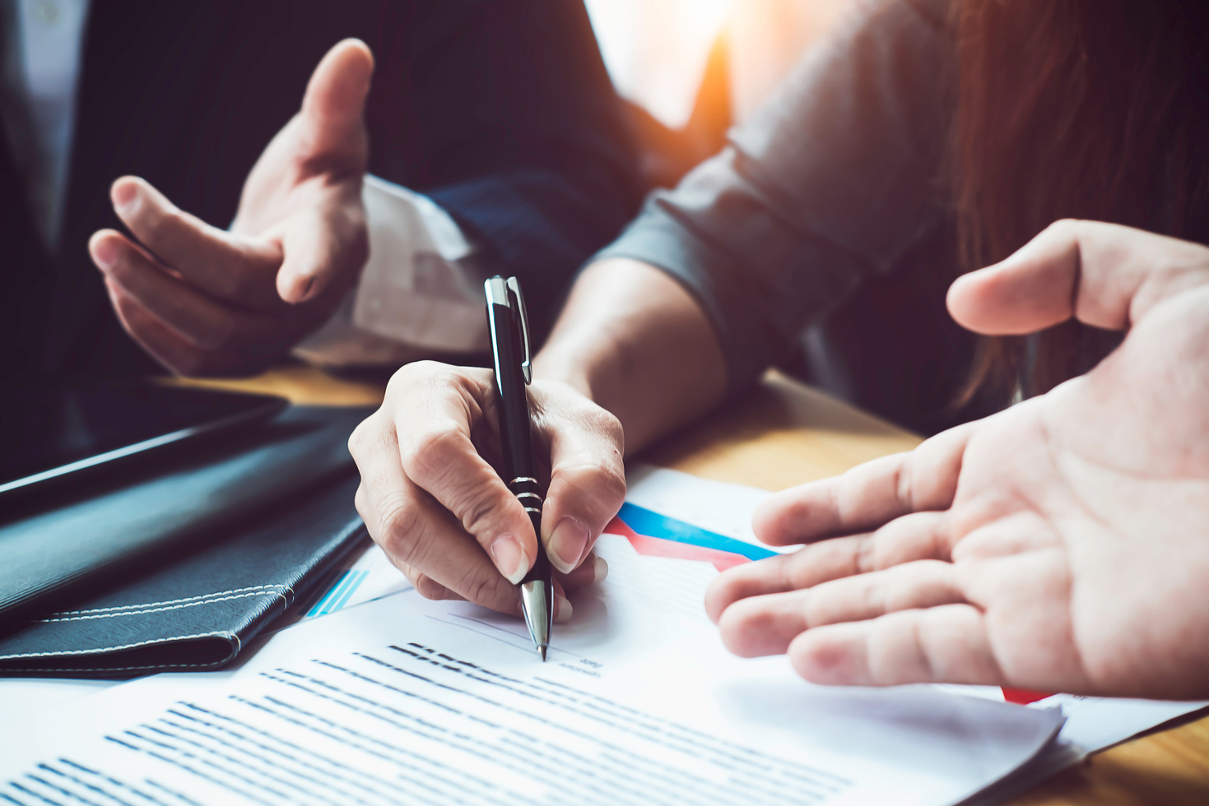
The
Bright
Side
https://chng.it/XRz7gGvN
Il lato positivo dell' informazione
LA PETIZIONE

Slide 7
APERITIVO POSITIVO
The Bright Side
LA PROPOSTA
OBIETTIVO
Organizzazione di un incontro conviviale dal vivo, con il fine di spiegare, a chiunque fosse interessato, chi siamo noi di The Bright Side, cosa facciamo e perché lo facciamo.
Si tratta di un format semplice, smart e replicabile da chiunque. Non è necessario che sia un aperitivo, può trattarsi di un té, una pizzata o un caffè lungo americano.
Noi consigliamo, affinché l’’’ incontro possa essere il più proficuo possibile, di avere un massimo di 20 ospiti (in modo da dedicare ad ognuno il giusto tempo) e di scegliere una location insieme facile da raggiungere e sufficientemente tranquilla, riservata e silenziosa, meglio se dotata di impianto audio e video, per trasmettere eventuali presentazioni.
L’ obiettivo di questo progetto di comunicazione sociale positiva è di incontrare dal vivo persone, associazioni o personalità pubbliche che siano interessati al nostro lavoro, in modo tale da diffondere il nostro messaggio e acquisire nuovi soci, collaboratori o attivisti della positività.
Trattasi di un progetto Membe get Member nel quale ciascun socio o fan dell’ Associazione partecipa insieme ad un suo amico o conoscente, sostenendo in proprio il costo dell’ aperitivo che gli verrà da noi riconosciuto come quota simbolica di adesione come Socio della nostra Associazione.

Slide 8
L’INCONTRO ZERO
The
Bright
Side
Il lato positivo dell' informazione

Slide 9
L’INCONTRO ZERO
The
Bright
Side
Il lato positivo dell' informazione
IL NOSTRO DISCORSO DI PRESENTAZIONE

Slide 10
L’INCONTRO ZERO
The
Bright
Side
Il lato positivo dell' informazione
LA FOTO RICORDO DELLE RELATRICI CON IL PRESIDENTE DI THE BRIGHT SIDE
Aperitivo Positivo Milano, 16 Ottobre 2023
Antonino Esposito, Eleonora Bellina, Anna Proserpio e Federica Tezza

Slide 11
The
Bright
Side
L’INCONTRO ZERO
Il lato positivo dell' informazione
NOTA
l’ Aperitivo Positivo di Milano ci ha consentito l’ acquisizione di 10 nuovi soci e lo svolgimento di interessanti colloqui di networking tra un sorso di birra e la degustazione di un buon aperitivo.

Slide 12
Una clip del comico Enrico Brignano sulle BUONE NOTIZIE
The
Bright
Side
Il lato positivo dell' informazione

Slide 13
NOI LA PENSIAMO COSÌ!
The
Bright
Side
Il lato positivo dell' informazione

Slide 14
CONTATTI
Tutti coloro che fossero interessati e disponibili ad organizzare un Aperitivo Positivo con le nostre stesse finalità, o anche solo per sapere di più su ciò che facciamo, non esitino a contattarci ai seguenti recapiti per maggiori informazioni e per definire insieme uno specifico progetto di incontro:
E-mail: brightside@outlook.it
Telefono (anche WhatsApp): +39 334.8312382
The Bright Side

Slide 15
CREDITS:
Anna Proserpio
tirocinante dell’ Università degli Studi dell'Insubria e socia di The Bright Side
The Bright Side

